Slide 1



Droit des technologies de l’information et de la communication Informatique et libertés Données personnelles - Privacy
Eric Barbry Avocat
Directeur du Pôle « Droit du numérique »

Slide 2
Introduction
Contexte : « nouvelle » loi 7 août 2004
Fondamentaux = loi du 6 janvier 1978
Enjeux : Transposer 95/46/CE
Un retard impressionnant
Défi : Faire en sorte que la loi s’applique !
Actualité : une révision attendue
Proposition de règlement européen du 25/01/2012 :
Formalisation du droit à l’oubli
Désignation obligatoire d’un Cil

Slide 3
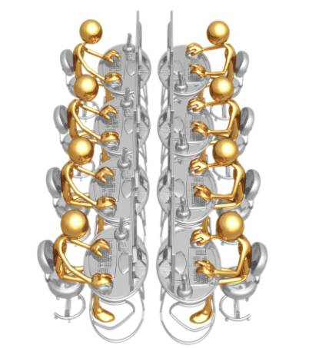
Le plan
Socle juridique et principes
Les acteurs
Les droits/obligations
Sanctions

Slide 4

Socle juridique
La base
Définitions

Slide 5
Socle juridique
Loi de 1978 modifié en 2004
Directive 1995
Grandes évolutions
Abandon du critère organique
Sensibilité de la donnée
Correspondant informatique et libertés
Rôle et pouvoir de l’autorité
Le meilleur est à venir ;-)

Slide 6
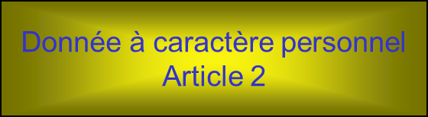
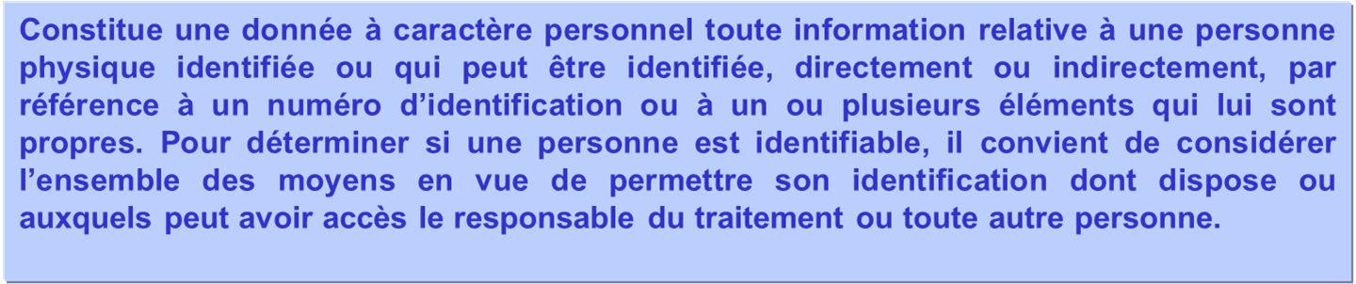
Définition « donnée à caractère personnel »

Slide 7
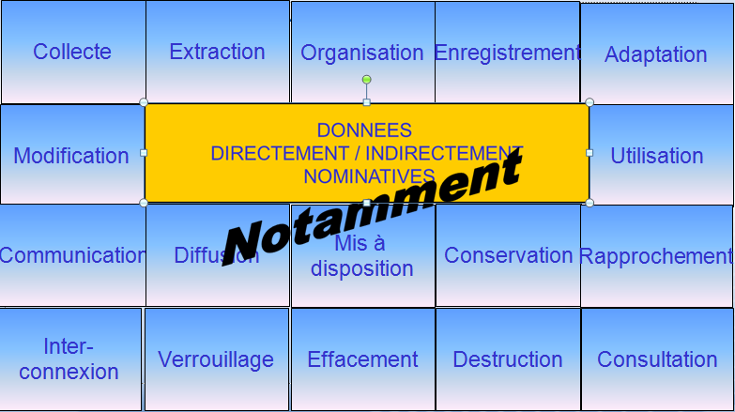
Définition « traitement »

Slide 8

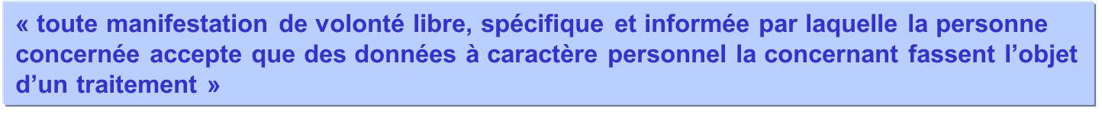

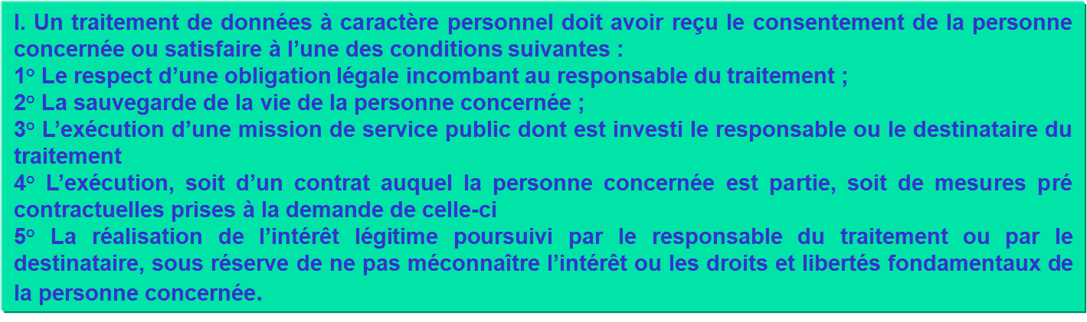
Définition « consentement »

Slide 9

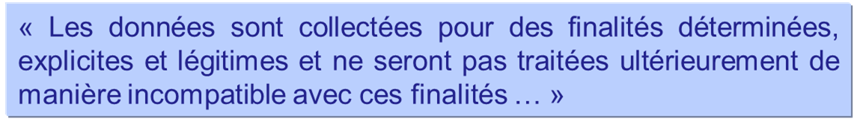

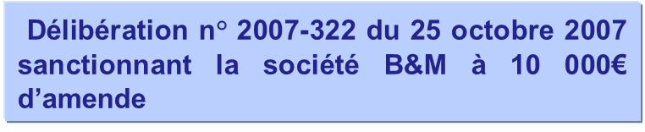
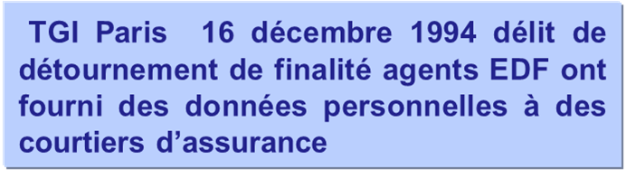

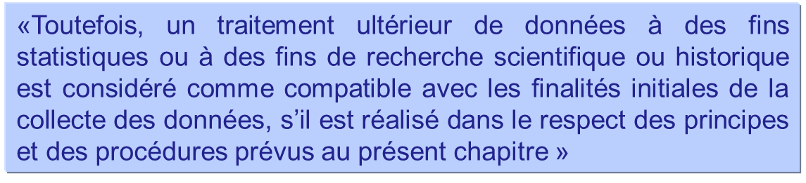
Principe de finalité

Slide 10



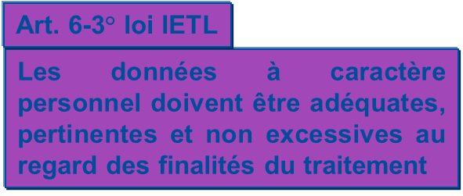
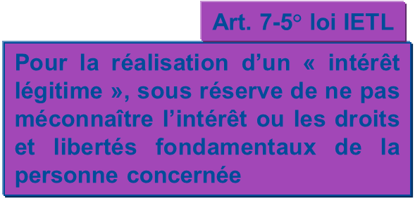
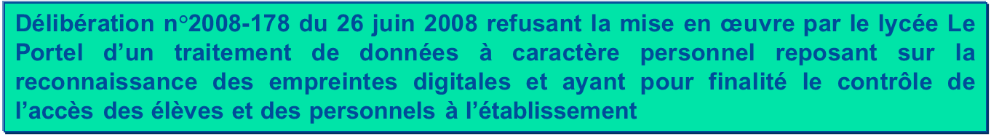
Principe de proportionnalité

Slide 11
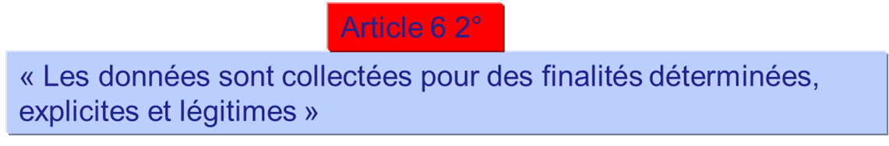

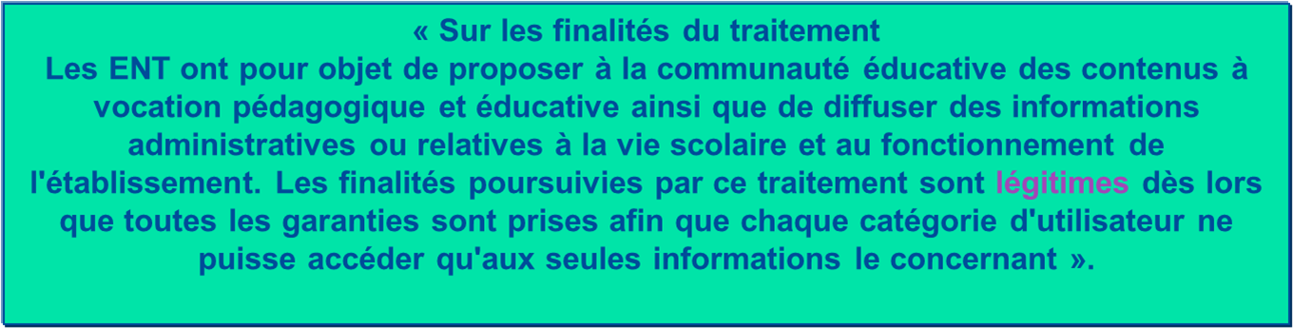
Principe de légitimité

Slide 12
Périmètre géographique
Article 5 de la loi IETL
Sont soumis à la loi IETL les traitements de données à caractère personnel :
dont le responsable est établi sur le territoire français
dont le responsable, établi hors Union européenne, recourt à des moyens de traitement situés sur le territoire français (sauf transit)
Dans ce dernier cas, le responsable désigne à la Cnil un représentant établi sur le territoire français pour accomplir les obligations prévues par la loi IETL
Avis du G29 en vue d’une future réforme

Slide 13

2. Les acteurs
Responsable de traitement
Autres « acteurs »
La Cnil
Le Cil

Slide 14
Le responsable du traitement
Personne
Art. 3 loi IETL
Autorité publique
Finalités
Organisme
Détermination
et
Service
Moyens
14

Slide 15
Les autres acteurs…
La personne concernée est la personne à laquelle se rapportent les données qui font l’objet du traitement
Ex : salariés, stagiaires, intérimaires
Le destinataire
personne habilitée à recevoir communication des données
personne autre que la personne concernée, le responsable du traitement, le sous-traitant et les personnes qui en raison de leurs fonctions sont chargées de traiter les données
Ex : les personnes habilitées chargées de la gestion du personnel
Le sous traitant est toute personne traitant des données à caractère personnel pour le compte du responsable du traitement
agit sous l’autorité et les instructions du responsable de traitement
doit apporter des garanties suffisantes
Ex : ADPGSI pour le traitement de la paie

Slide 16
La Cnil
Pédagogie & expertise
Guide Cnil sur la sécurité des données personnelles, octobre 2010
Instruction des plaintes
Avis de conformité de règles professionnelles, produits, procédures
Délivrance de labels
Procédures d’audit de traitement « Informatique et libertés »
Formations « Informatique et libertés »
Coffre-fort numérique

Slide 17
Cil - Fondement
Internalisation du processus déclaratif
Dispense de déclarations
Sauf, autorisations
Sauf, flux transfrontaliers

Slide 18
Cil - Désignation et transparence
Interne & Contrat de travail
Externe & Contrat de prestation de services
Information IRP et notification CNIL
Avocat (décision du CNB, 11 juin 2009)

Slide 19
Cil - Missions
Assurer le respect des obligations légales
Tenue d’un registre des traitements
Contact permanent des directions opérationnelles et potentiel d’expertise
Facilitateur des relations avec la CNIL

Slide 20
Cil - Responsabilités
Ne se substitue pas au responsable du traitement
Obligation de moyen et de loyauté
« Indépendance » en question
Peut être déchargé de ses fonctions en cas de manquement à ses devoirs

Slide 21
… futurologie…
Vers un Cil obligatoire
Existe déjà en Allemagne
Problème de coût
Projet à l’échelle européenne

Slide 22

3. « Les » droits données personnelles
Démarches préalables
Droit des gens
Durée
Sécurité
Flux

Slide 23
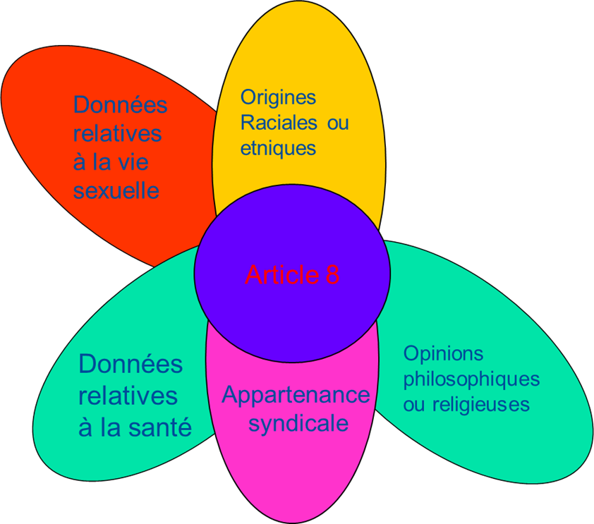
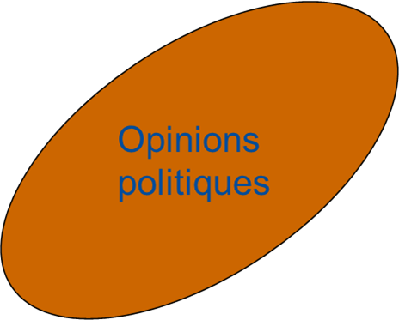
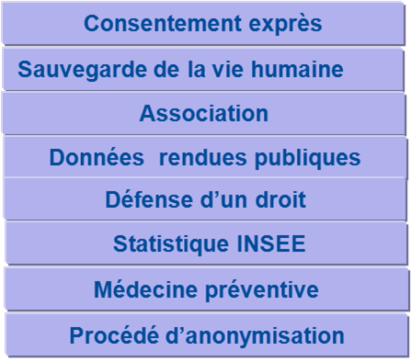


Catégories de données interdites

Slide 24

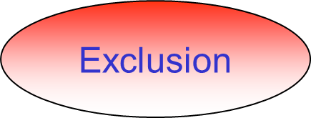
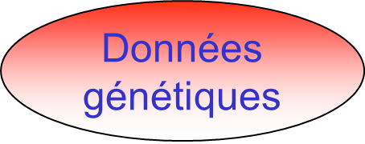

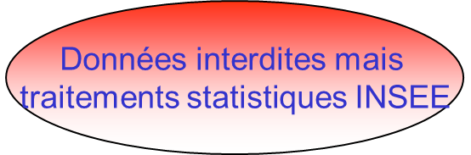

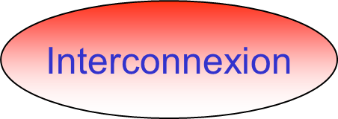

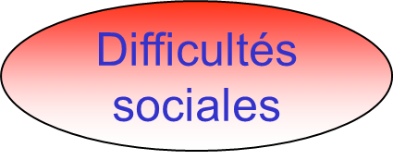
Catégories de traitement à risque

Slide 25
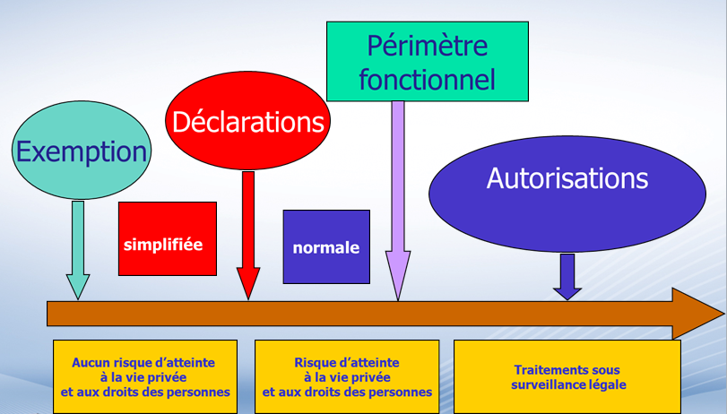
Typologie des démarches

Slide 26
Mentions obligatoires
Transferts
Transfrontaliers
en dehors
UE
Collecte directe
Identité
Responsable du
traitement
Q
Collecte
indirecte
Finalité
Droits des
personnes
Q
Q
Tout support
Caractère
obligatoire ou
facultatif des
réponses
Destinataires et
catégories
de destinataires
Q
Conséquences d’un
défaut de réponse
Q = Questionnaire
26

Slide 27
Mentions obligatoires
Exemple du non respect du droit à l’information
Délibération du 21 09 2011 « Pagesjaunes »
Collecte d’informations à l’insu des personnes
Données provenant de réseaux sociaux
Délibération du 17 03 2011 « Google street view »
Collecte de données via google cars
Collecte déloyale pour défaut d’information
Sites internet - mentions obligatoires
27

Slide 28
Droit des personnes
Droit d’être
informé
D
E
C
L
E
N
C
H
E
Droit d’accès
Droit
d’opposition
Droit de
rectification

Slide 29
Droit d’interrogation et d’accès direct
Toute personne physique justifiant de son identité a le droit d’interroger le responsable d’un traitement de données à caractère personnel en vue d’obtenir :
1° La confirmation que des données à caractère personnel la concernant font ou ne font pas l’objet de ce traitement
2° Des informations relatives aux finalités du traitement, aux catégories de données à caractère personnel traitées et aux destinataires ou aux catégories de destinataires auxquels les données sont communiquées
3° Le cas échéant, des informations relatives aux transferts de données à caractère personnel envisagés à destination d’un État non membre de la Communauté européenne ;
Principe
Droit d’interrogation Article 39
29

Slide 30
Droit de rectification / suppression
Article 40
Toute personne physique justifiant de son identité peut exiger du responsable d’un traitement que soient, selon les cas, rectifiées, complétées, mises à jour, verrouillées ou effacées les données à caractère personnel la concernant, qui sont inexactes, incomplètes, équivoques, périmées, ou dont la collecte, l’utilisation, la communication ou la conservation est interdite.
Délibération n° 2008-422 du 6 novembre 2008 portant décision de la formation restreinte à l’égard de la société CDISCOUNT (30000€ d’amende)
Droit de suppression
Droit de
rectification
CE 17 avril 1991 » non rectification d’un bulletin de paye d’un salarié de l’éducation nationale
30

Slide 31
Droit d’opposition
Article 38
Toute personne physique a le droit de s'opposer, pour des motifs légitimes, à ce que des données à caractère personnel la concernant fassent l'objet d'un traitement.
Elle a le droit de s'opposer, sans frais, à ce que les données la concernant soient utilisées à des fins de prospection, notamment commerciale, par le responsable actuel du traitement ou celui d'un traitement ultérieur.
Les dispositions du premier alinéa ne s'appliquent pas lorsque le traitement répond à une obligation légale ou lorsque l'application de ces dispositions a été écartée par une disposition expresse de l'acte autorisant le traitement.
Exemple : Directannonces, délibération Cnil n° 2009-148 du 26.02.2009

Slide 32
Droit à la suppression (différent de l’oubli)
Article 6 2°
« Les données à caractère personnel sont conservées sous une forme permettant l’identification des personnes concernées pendant une durée qui n’excède pas la durée nécessaire aux finalités pour lesquelles elles sont collectées et traitées »
Destruction des données
Anonymisation
32

Slide 33
L’obligation de sécuriser
« Le responsable du traitement est tenu de prendre toutes précautions utiles, au regard de la nature des données et des risques présentés par le traitement, pour préserver la sécurité
des données et, notamment, empêcher qu’elles soient déformées, endommagées, ou que des tiers non autorisés y aient accès. Des décrets, pris après avis de la Commission nationale de l’informatique et des libertés, peuvent fixer les prescriptions techniques auxquelles doivent se conformer les traitements mentionnés au 2° et au 6° du II de l’article 8. » - Art. 34 I&L
« Les données à caractère personnel ne peuvent faire l’objet d’une opération de traitement de la part d’un sous-traitant, d’une personne agissant sous l’autorité du responsable du traitement ou de celle du sous-traitant, que sur instruction du responsable du traitement.
Le contrat liant le sous-traitant au responsable du traitement comporte l’indication des obligations incombant au sous-traitant en matière de protection de la sécurité et de la confidentialité des données et prévoit que le sous-traitant ne peut agir que sur instruction du responsable du traitement. » – Art 35 I&L

Slide 34
« Le fait de procéder ou de faire procéder à un traitement de données à caractère personnel sans mettre en œuvre les mesures prescrites à l'article 34 de la loi n° 78-17 du 6 janvier 1978 précitée est puni de cinq ans d'emprisonnement et de 300 000 € d'amende. »
Article 226-17 du Code pénal
34

Slide 35
Nouvelle disposition Ordonnance n° 2011-1012 du 24 août 2011
Deux nouveaux articles :
Article 34 bis informatique et libertés: nouvelles obligations
Article 226-17 du code pénal : nouvelle sanction
Un champ technique :
« Violation de la sécurité entraînant accidentellement ou de manière illicite la destruction, la perte, l’altération, la divulgation ou l’accès non autorisé à des données à caractère personnel faisant l’objet d’un traitement dans le cadre de la fourniture au public de services de communications électroniques »
35

Slide 36
Double obligation de notification
Notification Cnil
Caractère : Impératif « en cas de violation »*
Délai : « sans délai »
Procédure en ligne
Notification « client/abonné »
lorsque la violation « peut porter atteinte aux données et à la vie privé… » d’un abonné ou d’une autre personne physique
Exemption possible : Si la Cnil a constaté que des mesures appropriées ont été mises en œuvre par le fournisseur afin de rendre les données incompréhensibles à toute personne non autorisée à y avoir accès et ont été appliquées aux données concernées par ladite violation
36

Slide 37
Qu’est ce qu’une « violation »?
La définition traite de la conséquence mais pas de la qualification
« Violation de la sécurité entraînant accidentellement ou de manière illicite la destruction, la perte, l’altération, la divulgation ou l’accès non autorisé à des données à caractère personnel faisant l’objet d’un traitement dans le cadre de la fourniture au public de services de communications électroniques »
Inconnue
FAILLE
Connue
Sans référentiel
DEFAUT
Avec référentiel
37

Slide 38
Le texte vise…
« Le fournisseur de services de communications électroniques accessibles au public »
Et donc pas les « responsables de traitement »
38

Slide 39
Mais qui est vraiment visé ?
Code des postes et communications électroniques
20 définitions – Mais pas la bonne !
« Communications électroniques » « Réseau de communications électroniques » « Réseau ouvert au public » « Points de terminaison d'un réseau » « Boucle locale » « Réseau indépendant » « Réseau interne » « Services de communications électroniques » « Service téléphonique au public » « Accès » « Interconnexion » « Équipement terminal » « Réseau, installation ou équipement radioélectrique » « Exigences essentielles » « Numéro géographique » « Numéro non géographique » « Opérateur » « Système satellitaire » « Itinérance locale » « Itinérance ultramarine » « Données relatives au trafic. » « Ressources associées » « Services associés » ;
Ce que l’on sait :
« Services de communications électroniques »
Désigne les prestations consistant entièrement ou principalement, en la fourniture de communications électroniques
Communications électroniques = « émissions, transmissions ou réceptions de signes, de signaux, d’écrits, d’images ou de sons, par voie électromagnétique »
Exclus : « les services consistant à éditeur ou distribuer des services de communications au public par voie électronique »
« Opérateur »
Personne qui exploite un réseau de communications électroniques ouvert au public ou fournit un service de communications électroniques
39

Slide 40
« J’ai l’intention d’introduire une obligation de notification des atteintes à la sécurité des données – comme je l’ai fait pour les télécoms et l’accès Internet quand j’étais commissaire en charge des télécommunications, mais cette fois pour tous les secteurs, y compris les services bancaires et financiers ». Viviane Reding, juillet 2011 Vice-présidente de la Commission européenne Commissaire européen à la Justice, aux Droits fondamentaux et à la Citoyenneté
Position européenne
40

Slide 41
Proposition sur la table…
« Le responsable du traitement met en œuvre toutes les mesures adéquates, au regard de la nature des données et des risques présentés par le traitement, pour assurer la sécurité des données et en particulier protéger les données à caractère personnel traitées contre toute violation entrainant accidentellement ou de manière illicite la destruction, le stockage, le traitement ou l’accès non autorisé ou illicite.
En cas de violation du traitement de données à caractère personnel, le responsable de traitement avertit sans délai le correspondant « Informatique et libertés » ou, en l’absence de celui-ci, la Commission nationale de l’informatique et des libertés. Le responsable du traitement, avec le concours du correspondant « Informatique et libertés », prend immédiatement les mesures nécessaires pour permettre le rétablissement de la protection de l’intégrité et de la confidentialité des données. Le correspondant « Informatique et libertés » en informe la Commission nationale de l’informatique et des libertés. Si la violation a affecté les données à caractère personnel d’une ou de plusieurs personnes physiques, le responsable du traitement en informe également ces personnes, sauf si ce traitement a été autorisé en application de l’article 26. Le contenu, la forme et les modalités de cette information sont déterminés par décret en Conseil d’État pris après avis de la Commission nationale de l’informatique et des libertés. Un inventaire des atteintes aux traitements de données à caractère personnel est tenu à jour par le correspondant « Informatique et libertés »
Des décrets, (…)
41

Slide 42
Flux: typologie des pays et régime associé
Principe d’interdiction sauf
Nécessité d’une protection équivalente (convention n°108) / adéquate (art. 25 directive 95/46/CE) / suffisante (art. 68 loi I&L)
Exceptions (art. 69 loi I&L)
Contrats et accords bilatéraux
Flux vers responsable du traitement ou vers sous-traitant
Principes de protection des données
Clauses contractuelles types
Règles internes, chartes, « Safe Harbor »
Formalités préalables / mentions obligatoires
42

Slide 43
Flux: typologie des pays et régime associé
Pays
Pays avec protection suffisante ou
Safe Harbor
(USA)
Pays sans protection suffisante
Membre de la Communauté européenne
Régime de liberté des échanges
Consentement exprès
Dérogation
1° à 6°
art. 69 L. 1978
Autorisation
Flux transfrontières
Convention de Flux transfrontières
ou règles internes
Formalité préalable normale
Visa de la décision d’adéquation
Formalité préalable normale
Visa de la dérogation
43

Slide 44

4. Les risques et contrôle
Sanctions
Contrôle

Slide 45
Sanctions (délits)
Personne morale = amende x5
Sous-traitance
Mesures de sécurité
et de confidentialité
5 ans
300 000 €
Mise en œuvre
traitement
Conservation excessive
détournement finalité
5 ans
300 000 €
Formalités préalables
Non-respect
obligations
déclaratives
5 ans
300 000 €
Collecte
5 ans
300 000 €
Collecte frauduleuse,
déloyale ou illicite
Données à caractère personnel
5 ans
300 000 €
Traitement des
données interdites

Slide 46
Sanctions (Contraventions)
Personne morale = amende x5
Non respect du droit
de rectification
Absence d’information sur
l’accès aux informations
stockées sur le terminal
de connexion
5ème classe
Non réponse à une
demande d’accès
(sauf refus autorisé)
Refus de délivrer
une copie des données
(sauf refus autorisé)
5ème classe
Absence de mention
sur le formulaire
Absence
d’ information de la
personne concernée
5ème classe

Slide 47
Pouvoir d’investigation
Lieux, locaux, enceintes, installations, établissements à usage professionnel
Information préalable du Procureur de la République
Visite autorisée par le Juge des libertés et de la détention, sans représentation obligatoire, en cas d’opposition du responsable des lieux
Droit de communication, de retranscription et de copie de tous documents, droit de convocation

Slide 48
Droits des contrôlés
Procédure contradictoire
Procès verbal
Opposabilité du secret professionnel à la CNIL
Mise en œuvre délicate

Slide 49
Un pouvoir de contrôle encadré
Obligation d’informer le responsable du traitement de son droit de s’opposer à la visite des membres de la Cnil, sous peine d’annulation de la sanction prononcée
Notamment : CE cont. 6-11-2009, n° 304300; CE cont. 6-11-2009, n° 304301; CE 7-7-2010 n° 309731
La Cnil est considérée comme un tribunal au sens de l’article 6-1 CEDH : respect des principes d’impartialité et d’équité.
CE Ord. Réf. 9-4-2008, n° 311974, Profil France

Slide 50
Sanctions de la Cnil
Risques de publicité / publication
Sanctions administratives
Proposition règlement UE: jusqu’à 1 000 000 d’euros et jusqu'à 2 % du chiffre d'affaires annuel mondial pour les entreprises
Sanctions pécuniaires
Avertissement
Injonction de cesser le traitement / retrait d’autorisation
150 000 euros, et si manquement réitéré dans les cinq années, 300 000 euros (jusqu’à 5% du CA HT du dernier exercice clos)

Slide 51
Merci

Slide 52

Informations
ALAIN BENSOUSSAN AVOCATS 58, Bb Gouvion Saint Cyr – 75017 Paris paris@alain-bensoussan.com
Me Eric Barbry Mob. : 33 6 13 28 91 28 eric-barbry@alain-bensoussan.com
Crédits Photos
satellite © titimel35-Fotolia.com
Data Protection Concept©Aguus-Fotolia.com
colored books on white background©utemov-Fotolia.com
risk management©gunnar3000-Fotolia.com
Anonym im Netz©david_hoepfner-Fotolia.com
Secure badge with padlock in stainless steel vector©LHF Graphics-Fotolia.com
Lexing est une marque déposée par Alain Bensoussan Selas

